Slide 1
Краевое государственное бюджетное профессиональное образовательное учреждение «Хабаровский промышленно-экономический техникум»
Профессия «Штукатур - маляр»
Подготовила:
Дмитрохина Анастасия Александровна
группы МШ-15

Slide 2
Штукатур-маляр – рабочий, выполняющий отделочные работы фасадов зданий и помещений (выравнивание поверхностей, окраска, облицовка плиткой) при строительстве и ремонте.
Основные виды деятельности штукатура-маляра связаны с выполнением технологических операций по отделке зданий и помещений.

Slide 3
К основным обязанностям штукатура-маляра относятся:
отбивка и ремонт штукатурки стен, потолков, карнизов, оконных и дверных откосов;
облицовка стен плиткой с заделкой и шпаклевкой швов;
расшивка швов на потолках, стенах и фасадах зданий;
установка маяков на обнаруженных трещинах в стенах, потолках и наблюдение за ними;
промывка фасадов зданий, окрашенных перхлорвиниловыми красками или облицованных керамическими плитками;
окраска фасадов зданий;
окраска стен, окон, потолков, дверей, полов;
побелка вентиляционных стояков и помещений элеваторных узлов;
заделка отверстий в перегородках, карнизах после ремонта, прокладки трубопроводов, различных кабелей и т. д.

Slide 4
Моя работа будет состоять в том, что мне нужно будет правильно произвести ремонт стены. Эту работу я буду выполнять в 4 этапа:
Грунтование.
Шпаклевание.
Зачистка.
Покраска.

Slide 5
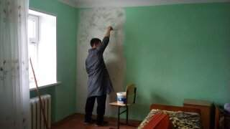
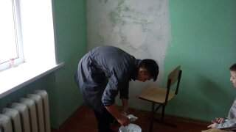
1. Грунтование.

Slide 6
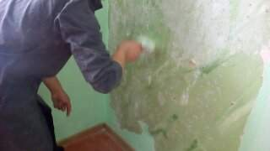
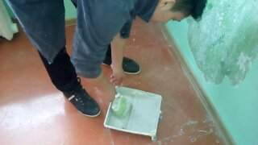
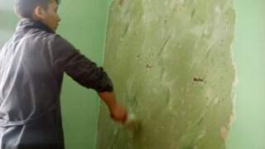
2. Шпаклевание

Slide 7
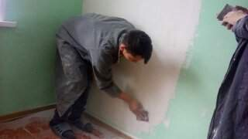
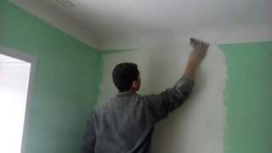
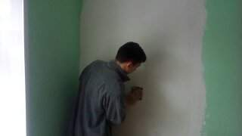
3. Зачистка

Slide 8
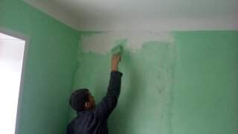
4. Покраска

Slide 9
Востребованность профессии
Одними из востребованных профессий в настоящее время являются профессии штукатура и маляра. Они почти всегда могут найти интересную, хорошо оплачиваемую работу. По окончанию учебы можно устроиться в строительные организации, реставрационные мастерские, а также ремонтно-строительные и жилищно-коммунальные управления, можно заниматься окрашиванием стен и потолков, окрашивать фасады зданий.
Штукатур и маляр строительный – эта профессия отлично подходит как юношам, так и девушкам!

Slide 10
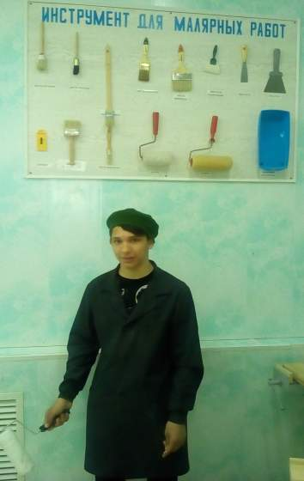
Правильный выбор профессии — одно из важных условий дальнейшей жизни нашего поколения, которая дает возможность в полной мере проявить свои способности и занять своё место в обществе для полноценной жизнедеятельности в целом.

